Slide 1
La Carta HSEQ
Kit inserimento H3SE
Modulo TCG 1.3

Slide 2
GLI OBIETTIVI DEL MODULO
Al termine di questo modulo:
Farete il collegamento tra il valore sicurezza e la carta HSEQ del gruppo.
Conoscerete la carta HSEQ e saprete spiegarne i principi.

Slide 3
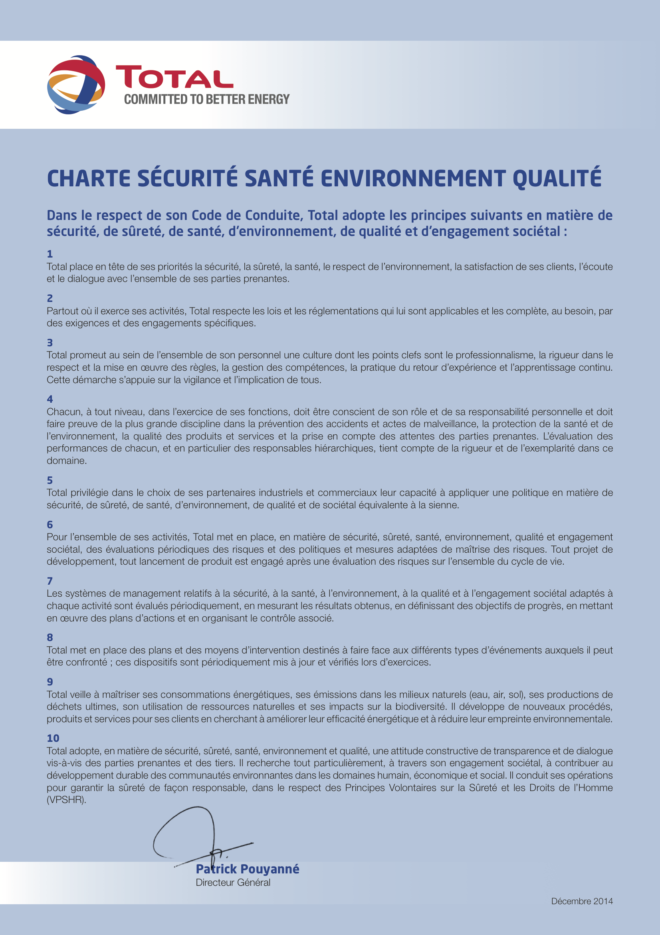
Carta Sicurezza, Salute, Ambiente, Qualità
Articolo 1
“Total mette davanti alle sue priorità la sicurezza, la protezione interna, la salute, il rispetto dell'ambiente, la soddisfazione dei suoi clienti, l'ascolto ed il dialogo con tutti i suoi stakeholders.”

Slide 4
Identificare gli elementi della politica hse del gruppo
Impegno HSE
Direzione Generale
Rispetto della legislazione
Cultura HSE
Gestione HSE
dei partner
Valutazione dei rischi
Sistema di management
HSE
Gestione delle crisi
Riconoscimento performance HSE
dipendenti
Autorizzazione da terzi
Sviluppo sostenibile
Notes:
Diapositiva animata
5 min:
Presentare l'obiettivo del laboratorio: individuare gli elementi fondamentali della politica HSE del gruppo
Proporre di fare dei gruppi (5 o 6 gruppi al massimo) distribuendo i partecipanti di ciascuna divisione.
Distribuire: Paperboard + Post-it grossi + pennarelli + Carta HSE per ogni gruppo
10 min circa:
Fase 1: Chiedere ai gruppi di elencare 10 temi chiave della carta HSE di TOTAL ed associarli con il N° dell'articolo.
Non più di 4 parole per tema.
Un tema per post-It (scrivere sufficientemente grosso con il pennarello)
8 min circa:
Giro di interventi dei gruppi con un relatore per gruppo che presenta le risposte
Risposte attese: Impegno Direzione Generale, cultura HSE, riconoscimento performance HSE dipendenti, gestione HSE dei partner, sistema management HSE, gestione delle crisi, valutazione dei rischi, rispetto della legislazione, Autorizzazione da terzi, sviluppo sostenibile.
1 min
Cliccare per mostrare la correzione

Slide 5
Identificare gli elementi della politica hse del gruppo
Impegno HSE
Direzione Generale
Cultura HSE
Accrescere l’impegno
della dirigenza e dei dipendenti
Riconoscimento performance HSE
dipendenti
Gestione HSE
dei partner
Valutazione dei rischi
Implementare i metodi
e le pratiche HSE
Sistema di management
HSE
Gestione delle crisi
Migliorare la trasparenza e la comunicazione con i terzi
Rispetto della legislazione
Autorizzazione da terzi
Sviluppo sostenibile
Notes:
Diapositiva animata
5 min:
Fase 2: Chiedere ai gruppi di fare emergere 3 direttive principali dalla carta TOTAL.
Occorrerà:
Raccogliere i 10 temi (post-It) per direttiva sulla lavagna
Nominare ogni direttiva cominciando con un verbo d'azione (pennarello + lavagna).
Tipo di risposta attesa:
Direttiva 1: Accrescere l’impegno della dirigenza
Direttiva 2: Sviluppare i metodi e le pratiche HSE
Direttiva 3: Migliorare la trasparenza e la comunicazione con i terzi
1 min:
Cliccare per mostrare la correzione

